Slide 1


Ministero dell’Istruzione
Esami di Stato
nel secondo ciclo
a.s. 2019/2020
Valutazione
A cura della Struttura tecnica degli Esami di Stato

Slide 2
Esame di Stato 2019/2020
Riferimenti normativi:
Decreto Legislativo 13 aprile 2017, n.62 (nell’OM 10 «decreto legislativo»)
DM 30 gennaio 2020 n. 28 (nell’OM 10 «decreto materie»)
Decreto-legge 8 aprile 2020 n. 22 (nell’OM 10 «decreto legge»)
  OM 17 aprile 2020, n. 197 (Costituzione e nomina delle commissioni)
OM 16 maggio 2020 n. 10 (Ordinanza concernente gli esami di Stato nel secondo ciclo di istruzione)

Slide 3
La valutazione del colloquio
La commissione
dispone di quaranta punti per la valutazione del colloquio
procede all’attribuzione del punteggio del colloquio sostenuto da ciascun candidato nello stesso giorno nel quale il colloquio è espletato
il punteggio è attribuito secondo i criteri di valutazione stabiliti all’allegato B (Griglia di valutazione della prova orale)

Slide 4
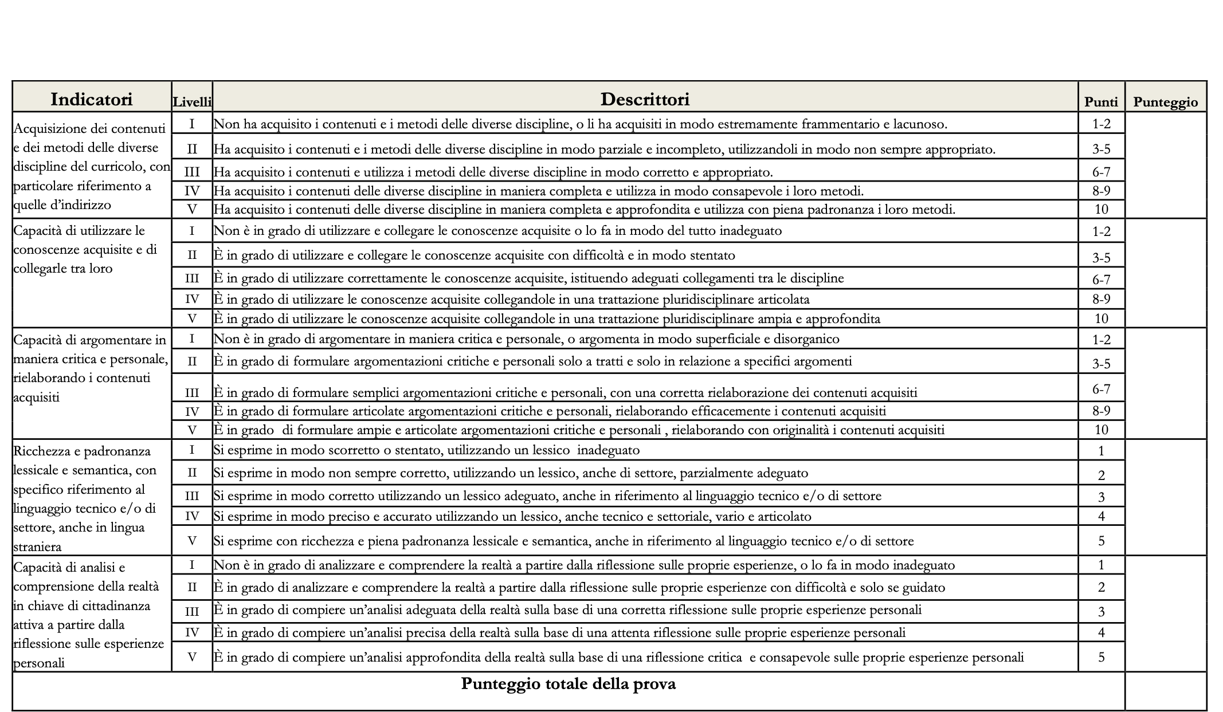
La griglia di valutazione

Slide 5
Chiarimento sulla valutazione:
licei linguistici, sezioni EsaBac e EsaBac Techno
e opzioni internazionali
Per quanto concerne i licei linguistici, le sezioni EsaBac e EsaBac Techno e le opzioni internazionali, si chiarisce che l’accertamento delle competenze linguistico-comunicative e delle conoscenze e competenze specifiche dell’indirizzo di studi vanno ricondotte agli indicatori della Griglia di valutazione della prova orale (allegato B all’OM). In particolare si sottolinea che per le sezioni EsaBac, EsaBac Techno e le opzioni internazionali l’ordinanza precisa che delle specifiche prove orali “si tiene conto nell’ambito della valutazione generale del colloquio”.

Slide 6
Chiarimento sulla valutazione:
licei linguistici, sezioni EsaBac e EsaBac Techno e opzioni internazionali
Per l’assegnazione del voto per le prove orali delle sezioni EsaBac e EsaBac Techno, ai soli fini del Baccalaureat, le commissioni possono utilizzare apposite griglie di valutazione in ventesimi elaborate e approvate dalle commissioni stesse, ma resta in ogni caso esclusa la possibilità di effettuare una media aritmetica tra la valutazione ai fini del Baccalaureat e la valutazione del colloquio generale dell’esame.

Slide 7
La valutazione dei candidati con disabilità o DSA
Le commissioni correlano, ove necessario, al PEI (per i candidati disabili, in caso di prova equipollente) o al PDP (per i candidati con DSA certificato) gli indicatori della griglia di valutazione, attraverso la formulazione di specifici descrittori.

Slide 8
L’integrazione del punteggio («bonus»)
Decreto-legge 8 aprile 2020 n. 22, articolo 1 comma 6
[…] nell’integrazione del punteggio di cui all’articolo 18, comma 5, del citato decreto legislativo - il decreto 62/2017 -, anche in deroga ai requisiti ivi previsti, si tiene conto del processo formativo e dei risultati di apprendimento conseguiti sulla base della programmazione svolta.
Nell’attribuzione dell’integrazione è dunque possibile derogare ai requisiti di punteggio (del credito e dell’esame) previsti dal Decreto 62/2017, ed estenderla a candidati che non abbiano raggiunto tali requisiti.
I requisiti sono peraltro rimodulati dall’OM 10/2020 sulla base della rimodulazione dei punteggi del credito e della prova d’esame.

Slide 9
L’integrazione del punteggio («bonus»)
OM 10/2020, articolo 15 comma 8 b) e articolo 23 comma 4
In sede di riunione preliminare, la commissione definisce i criteri per l’eventuale attribuzione del punteggio integrativo, fino a un massimo di cinque punti. Nello scrutinio finale la commissione può motivatamente integrare il punteggio:
per candidati che abbiano conseguito un credito scolastico di almeno cinquanta punti e un risultato nella prova di esame pari almeno a trenta punti
per altri candidati, in considerazione del processo formativo e dei risultati di apprendimento conseguiti sulla base della programmazione svolta, ai sensi del Decreto-legge 8 aprile 2020 n. 22, articolo 1 comma 6

Slide 10
L’attribuzione della lode
OM 10/2020, articolo 15 comma 8 b) e articolo 23 comma 5
Nell’ambito dello scrutinio finale la commissione all’unanimità può motivatamente attribuire la lode a coloro che conseguono il punteggio massimo di cento punti senza fruire dell’integrazione del punteggio, a condizione che:
a) abbiano conseguito il credito scolastico massimo con voto unanime del consiglio di classe;
b) abbiano conseguito il punteggio massimo previsto alla prova d’esame.
Ulteriori eventuali criteri per l’attribuzione della lode sono definiti dalla commissione in sede di riunione preliminare.

